Slide 1
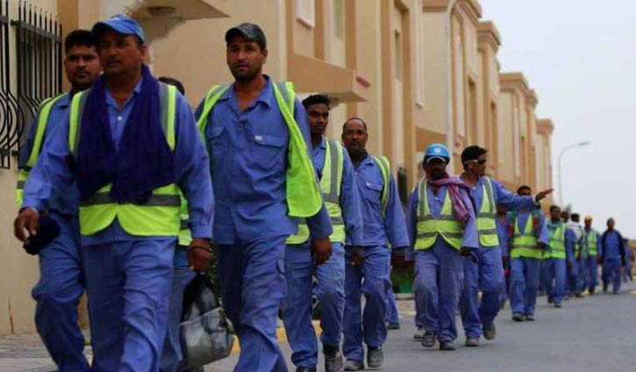
আজকের ক্লাসে সবাইকে
স্বাগতম

Slide 2
পরিচিতি
মোঃকামরুল হাসান
সহকারি শিক্ষক (ICT)
দক্ষিণ লালমোহন মাধ্যমিক বিদ্যালয়
লালমোহন ,ভোলা
ই মেইল-mdkamrulhasanbd18@gmail.com
বাংলাদেশ ও বিশ্বপরিচয়
অষ্টম শ্রেণি
অধ্যায়-ষষ্ঠ, পাঠ- ৩,৪;
সময়- ৫০ মিঃ

Slide 3
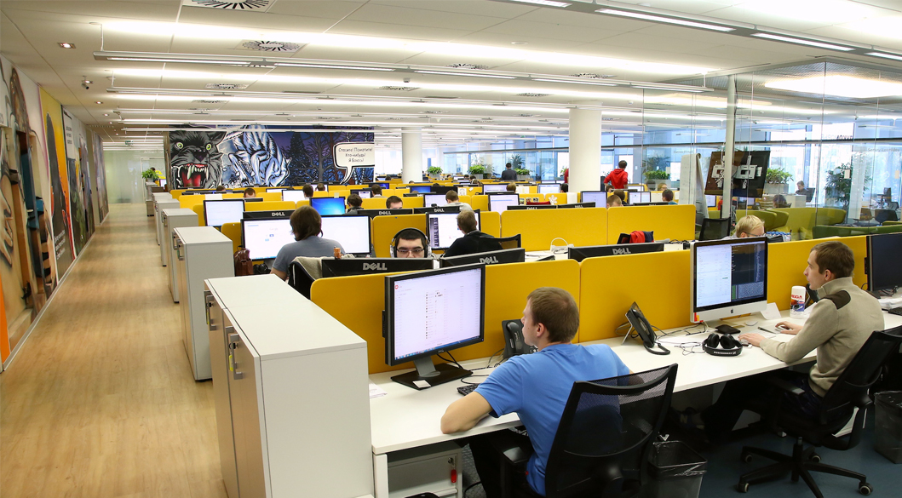
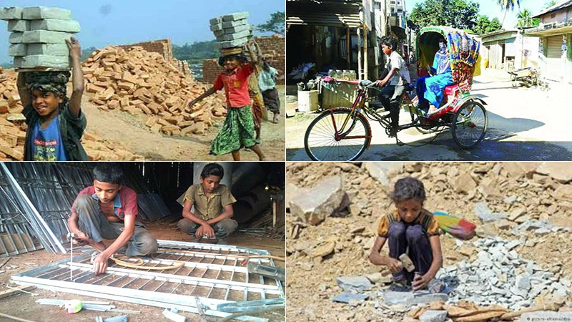
আজকের পাঠ মানব সম্পদ উন্নয়ন।

Slide 4
শিখনফল
এ পাঠ শেষে শিক্ষার্থীরা….
মানব সম্পদ উন্নয়নের ধারনা ব্যাখ্যা করতে পারবে,
অন্যান্য দেশের মানব সম্পদ উন্নয়নের সঙ্গে বাংলাদেশের তুলনা করতে পারবে।

Slide 5
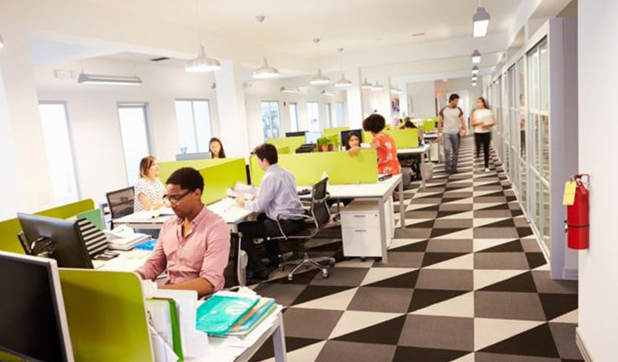
মানব সম্পদ উন্নয়ন
মেধাশ্রমী মানুষ
এরা হলো দেশের পরিশ্রমী মানুষ

Slide 6
দলগত কাজ
ক্লাসের সকল শিক্ষার্থী ৮ জন করে ৫টি দলে ভাগ হবে
দারিদ্র্যের দুষ্ট চক্র কীভাবে উন্নয়নকে বাধাগ্রস্ত করে তাহা খাতাতে লিখ।

Slide 7
গড় আয়ু
পরিবেশ
সামাজিক অসমতা
শিক্ষার হার
মানব উন্নয়ন সূচক
প্রঃ মৃত্যুর হার
আয়ের বৈষম্য
বেকারত্বের হার
বাল্য মাতৃত্ব
দারিদ্রের হার
বাল্যবিবাহ
শিশুশ্রমের হার
হত-দারিদ্র

Slide 9
মুল্যায়ন
১। ২০০৯ সালে বাংলাদেশের সাক্ষরতার হার কত?
২। ২০১০ সালে বাংলাদেশের দারিদ্র্যের২হার কত?
৩। ২০১৪ সালে বাংলাদেশের মানব উন্নয়নের সূচক কততম ছিল?

Slide 10
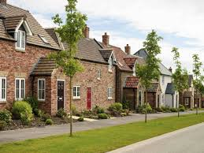
বাড়ির কাজ
বাংলাদেশের মোট জাতীয় উৎপাদন বা আয় বৃদ্ধিতে মানব সম্পদ খাত কীভাবে ভূমিকা পালন করে।

Slide 11
আজকের ক্লাসে সবাইকে
ধন্যবাদ

